Slide 1
2019年7月
Notes:
此页可以删除

Slide 2
数据流分析
仝志欣
2019年7月

Slide 3
目录 Contents
1
基本原理
2
方法实现
3
实例分析
4
相关典型工具

Slide 4
目录 Contents
1
基本原理
2
方法实现
3
实例分析
4
相关典型工具

Slide 5
基本原理
数据流分析是一种用来获取相关数据沿着程序执行路径流动的信息分析技术，分析对象是程序执行路径上的数据流动或可能的取值。
数据流动或数据的性质，如SQL注入漏洞
程序变量的可能取值范围，如缓冲区溢出漏洞的检测
根据程序路径的分析精度：流不敏感、流敏感、路径敏感分析。
根据路径分析的范围：过程内分析和过程间分析

Slide 6
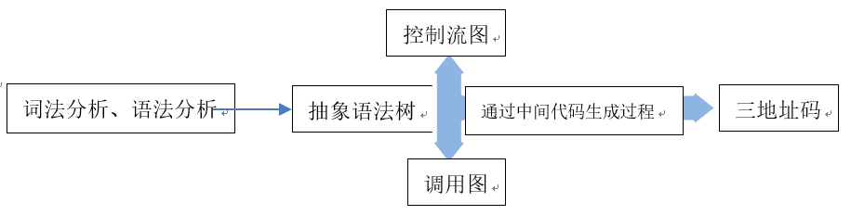
基本原理
直接检测程序漏洞
过程：代码建模、输入漏洞分析规则、静态漏洞分析、处理分析结果
代码建模：
漏洞分析规则：检测依据。例如处理指针使用、分析变量取值情况
静态漏洞分析：将程序代码模型作为分析对象，将漏洞分析规则作为检测程序漏洞的依据。
作为辅助分析：绘制调用图和控制流图并分析变量别名

Slide 7
目录 Contents
1
基本原理
2
方法实现
3
实例分析
4
相关典型工具

Slide 8
方法实现—基本原理的具体化
使用数据流分析直接检测：
程序模型：抽象语法树、三地址码、静态单赋值形式、控制流图、调用图
程序建模：是获得上述分析程序模型的过程
漏洞分析规则：状态机、变量取值相关的检测（以文件或者硬编码的形式存在）
静态漏洞分析：过程内分析、过程间分析
数据流分析作为辅助技术
指向分析：分析系统可以大致确定变量指向哪些对象；分析变量别名
取值分析

Slide 9
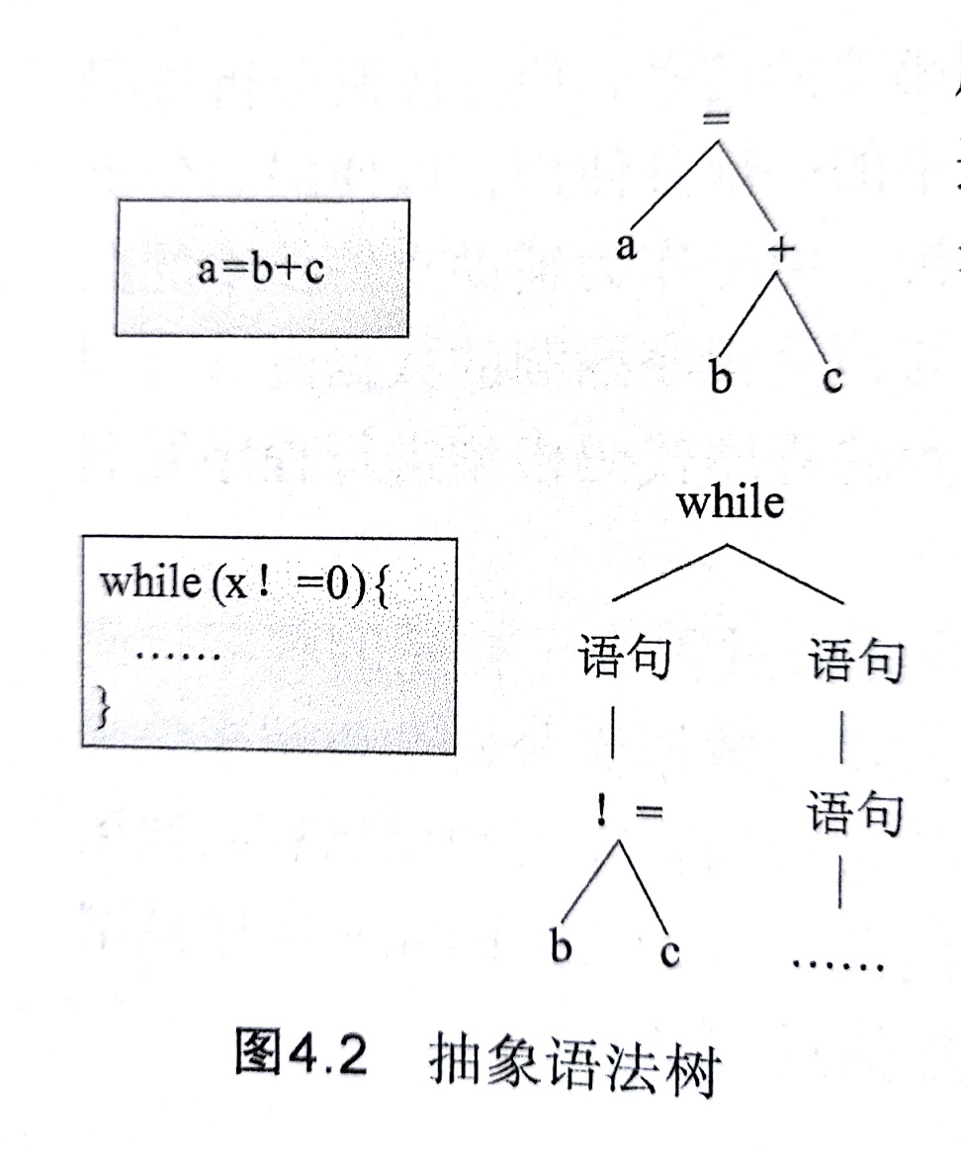
方法实现—概念
抽象语法树

Slide 10
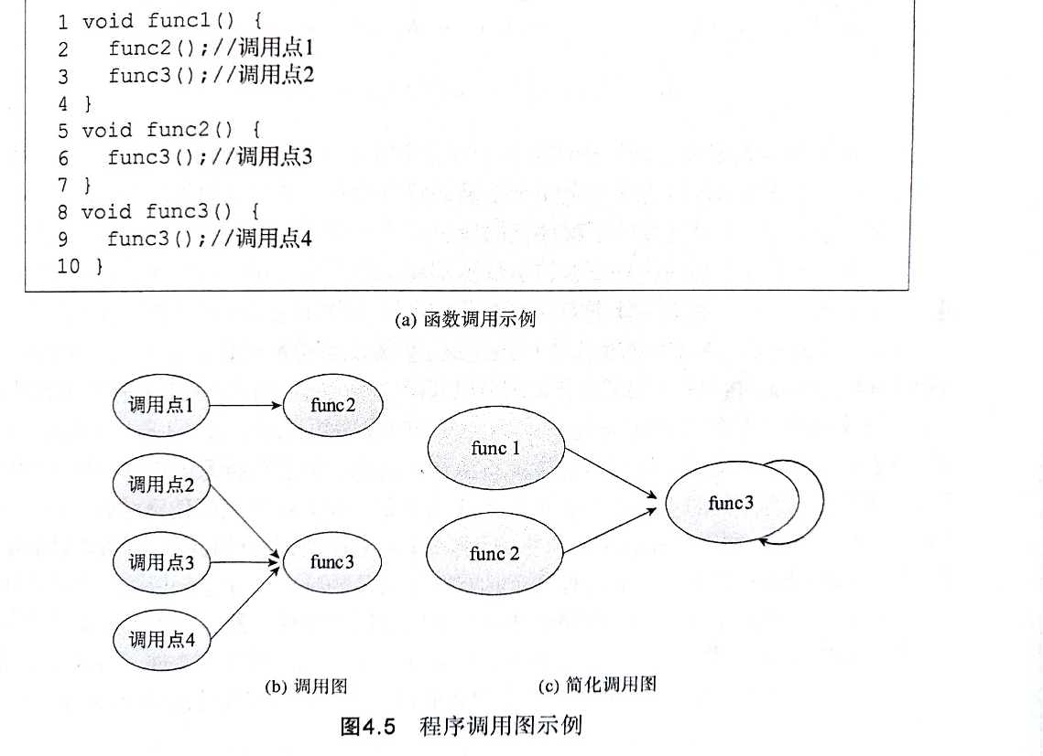
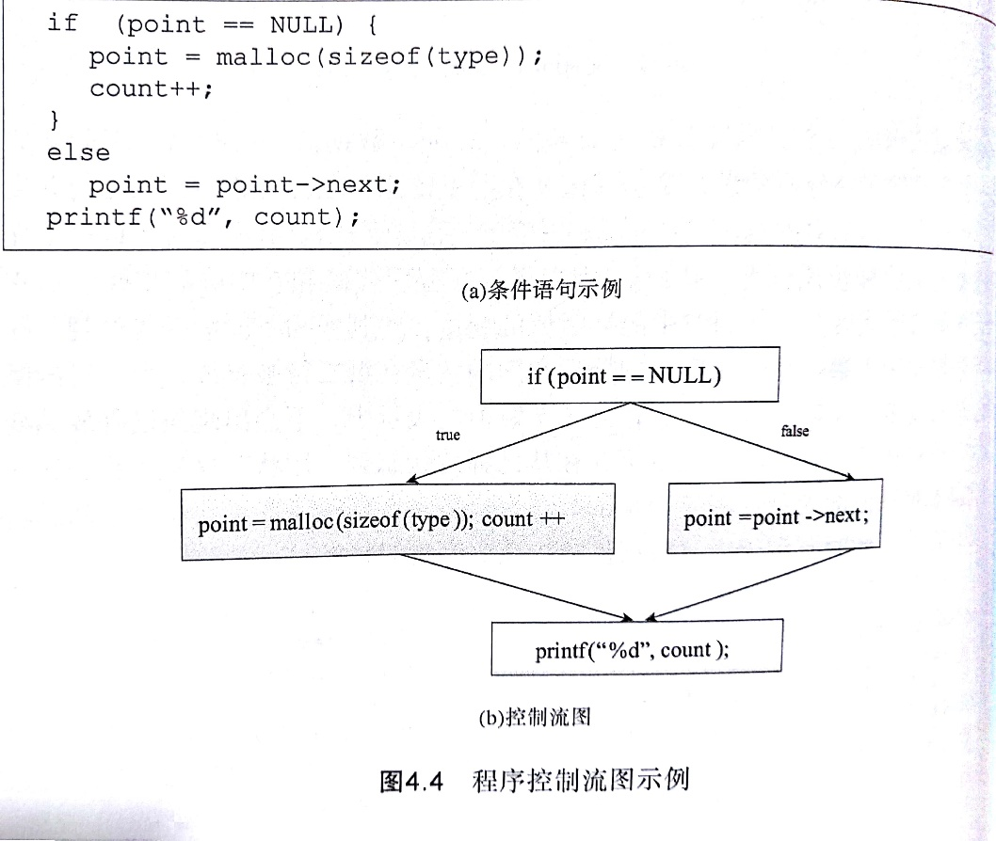
控制流图
调用图

Slide 11
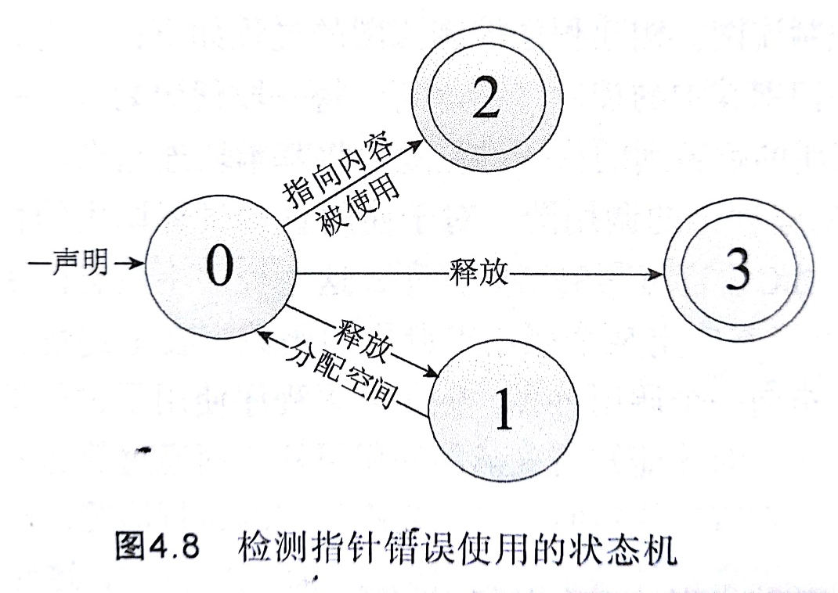
规则的状态机模型
反映程序存在漏洞的变量状态定义为状态自动机的接受态。
当处于0状态但又被使用或者释放就会进入2或者3状态，即接受态

Slide 12
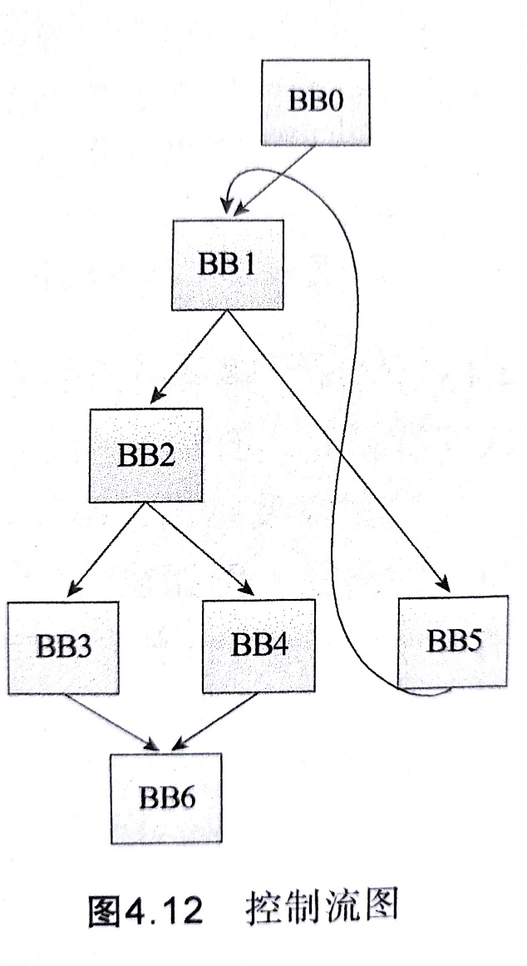
方法实现—过程内分析
程序语句分析
赋值语句
控制转移语句
过程调用语句
遍历程序的控制流图
深度优先
宽度优先

Slide 13
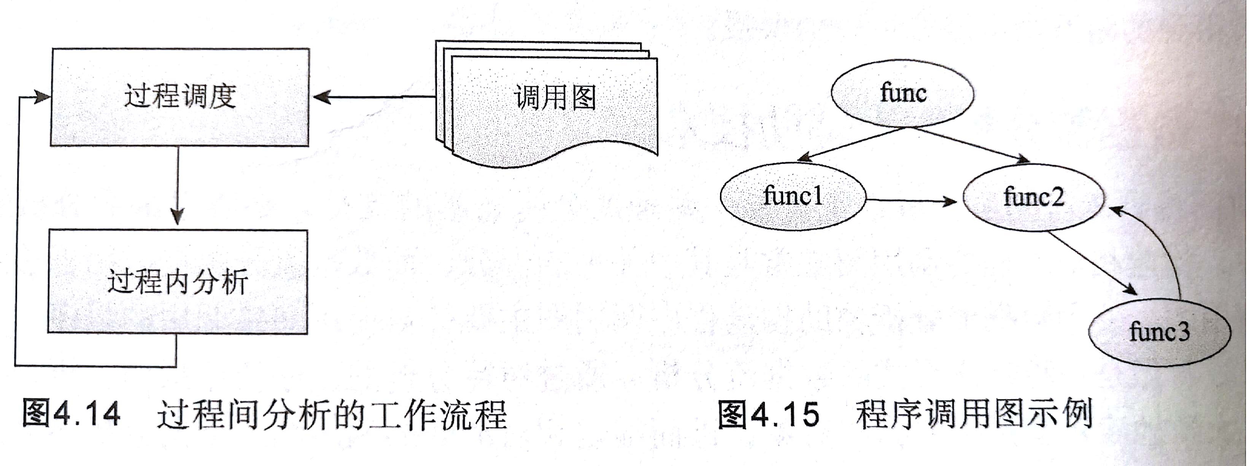
方法实现—过程间分析
遇到过程调用语句后，直接分析其调用过程的内部代码，完成分析后回到原来的程序段继续分析。
可能遇到的问题：空间爆炸问题、遇到递归
解决递归调用分析问题思路：计算分析的不动点
使用队列进行

Slide 14
目录 Contents
1
基本原理
2
方法实现
3
实例分析
4
相关典型工具

Slide 15
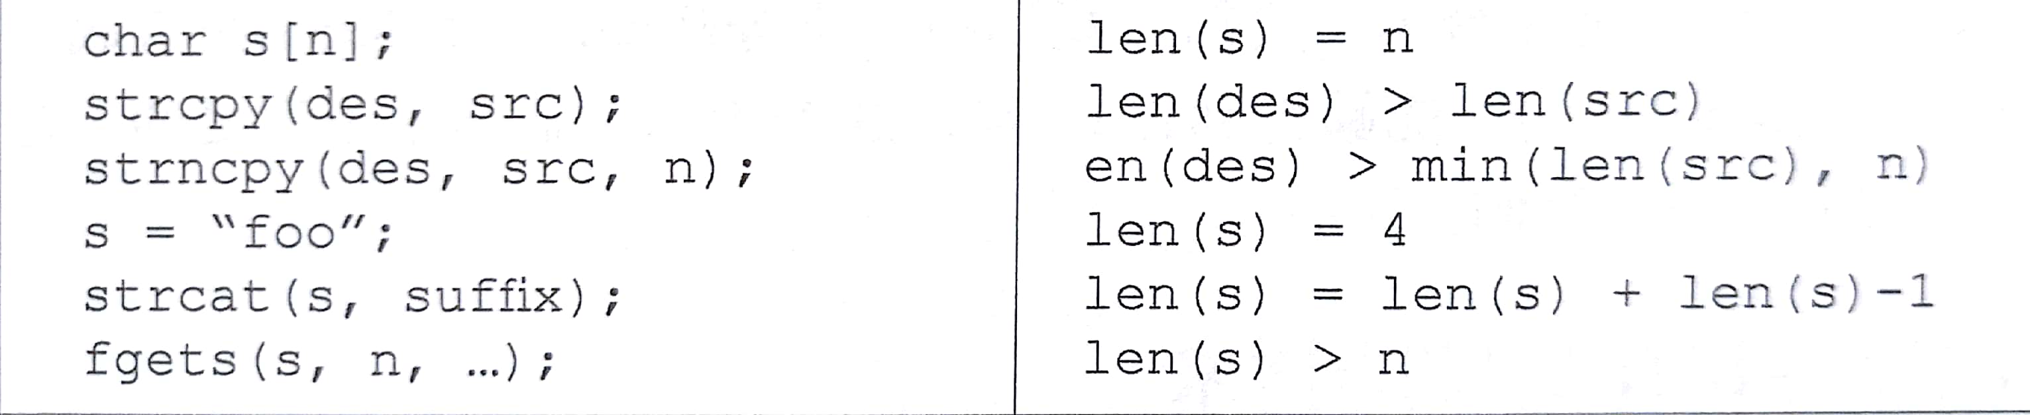
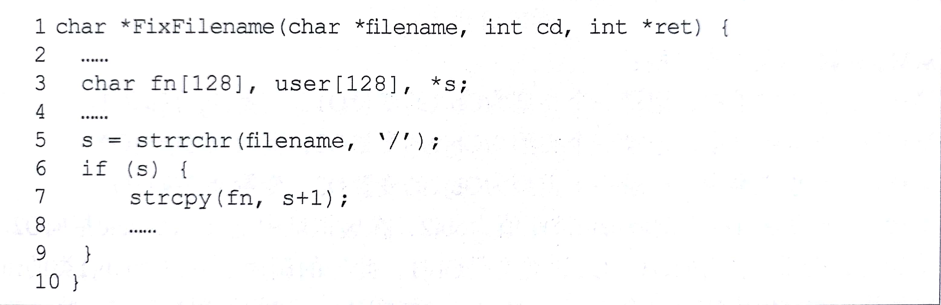
实例分析—检测缓冲区溢出
记录取值的规则
示例代码

Slide 16
目录 Contents
1
基本原理
2
方法实现
3
实例分析
4
相关典型工具

Slide 17
典型工具
Fortify SCA
FindBugs
Coverity Prevent
Fortify SCA 是一个软件源代码缺陷景台测试工具
步骤：选择扫描对象、处理FPR文件并查看漏洞分析结果
步骤：编译器处理每一个源文件，编译器解析代码后在中间目录中生成代码的模型，然后分析引擎分析源代码生成缺陷报告，最后这些报告提交数据库，管理人员可以通过浏览器访问缺陷，并可以和其他缺陷管理系统集成
该工具是针对Java语言的的静态代码分析工具
倾向于使用简单的、应用范围更广的技术，主要依靠将代码与缺陷类型进行模式匹配来检测缺陷

Slide 18
谢 谢！

